Slide 1
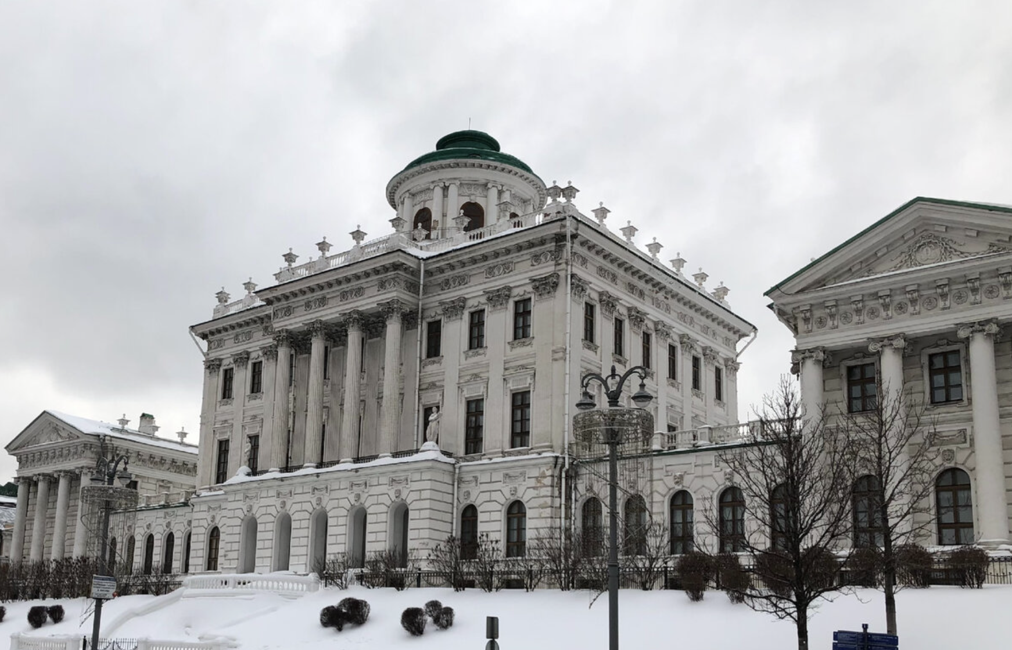
Дом Пашкова
Го Синцю Вэй Юйсян 101СА

Slide 2
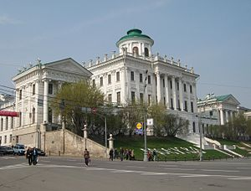
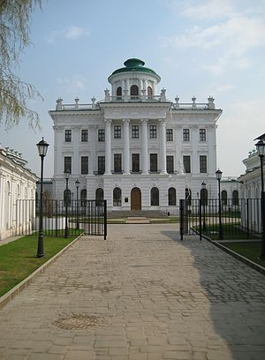
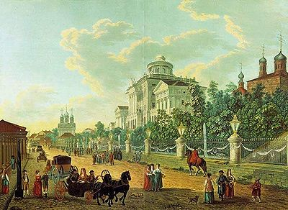
Дом Пашкова — одно из самых знаменитых классицистических зданий Москвы, ныне принадлежащее Российской государственной библиотеке. Спроектировано Василием Баженовым.
Строительство 1784—1786 годы.
Ж. Делабарт. «Пашков дом», литография, XVIII в.

Slide 3
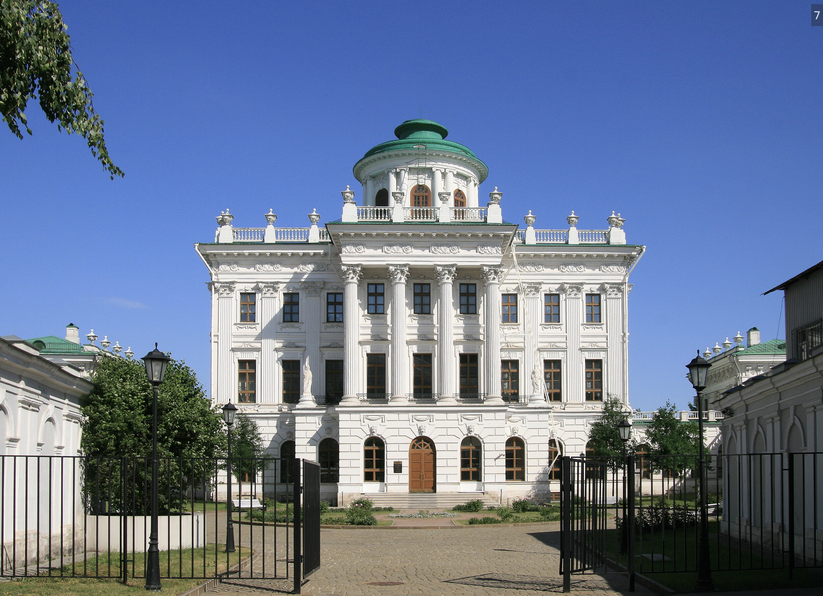
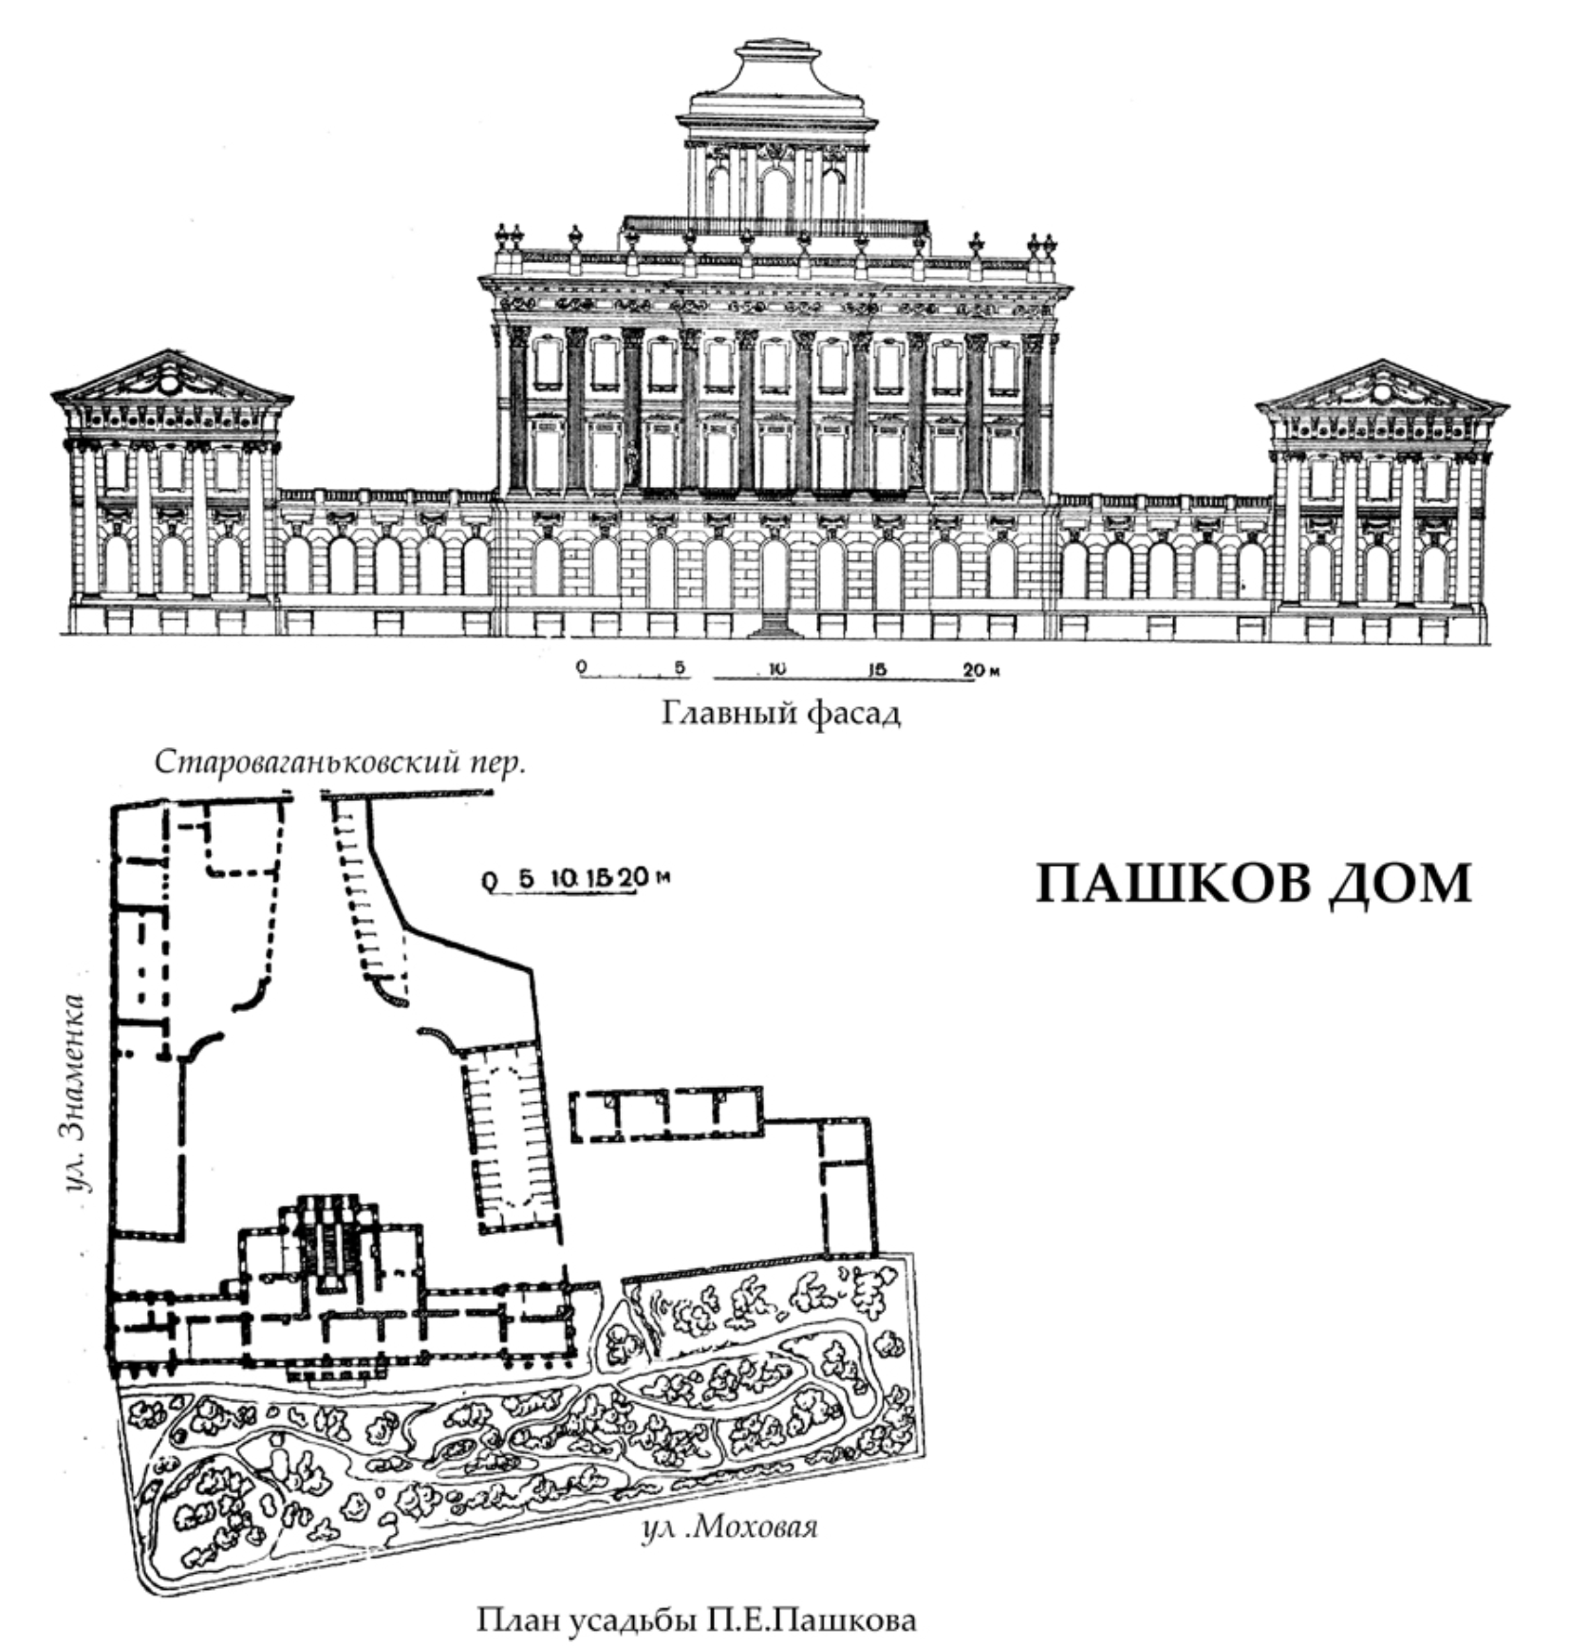
Фасад Пашкова дома со стороны Староваганьковского переулка

Slide 4
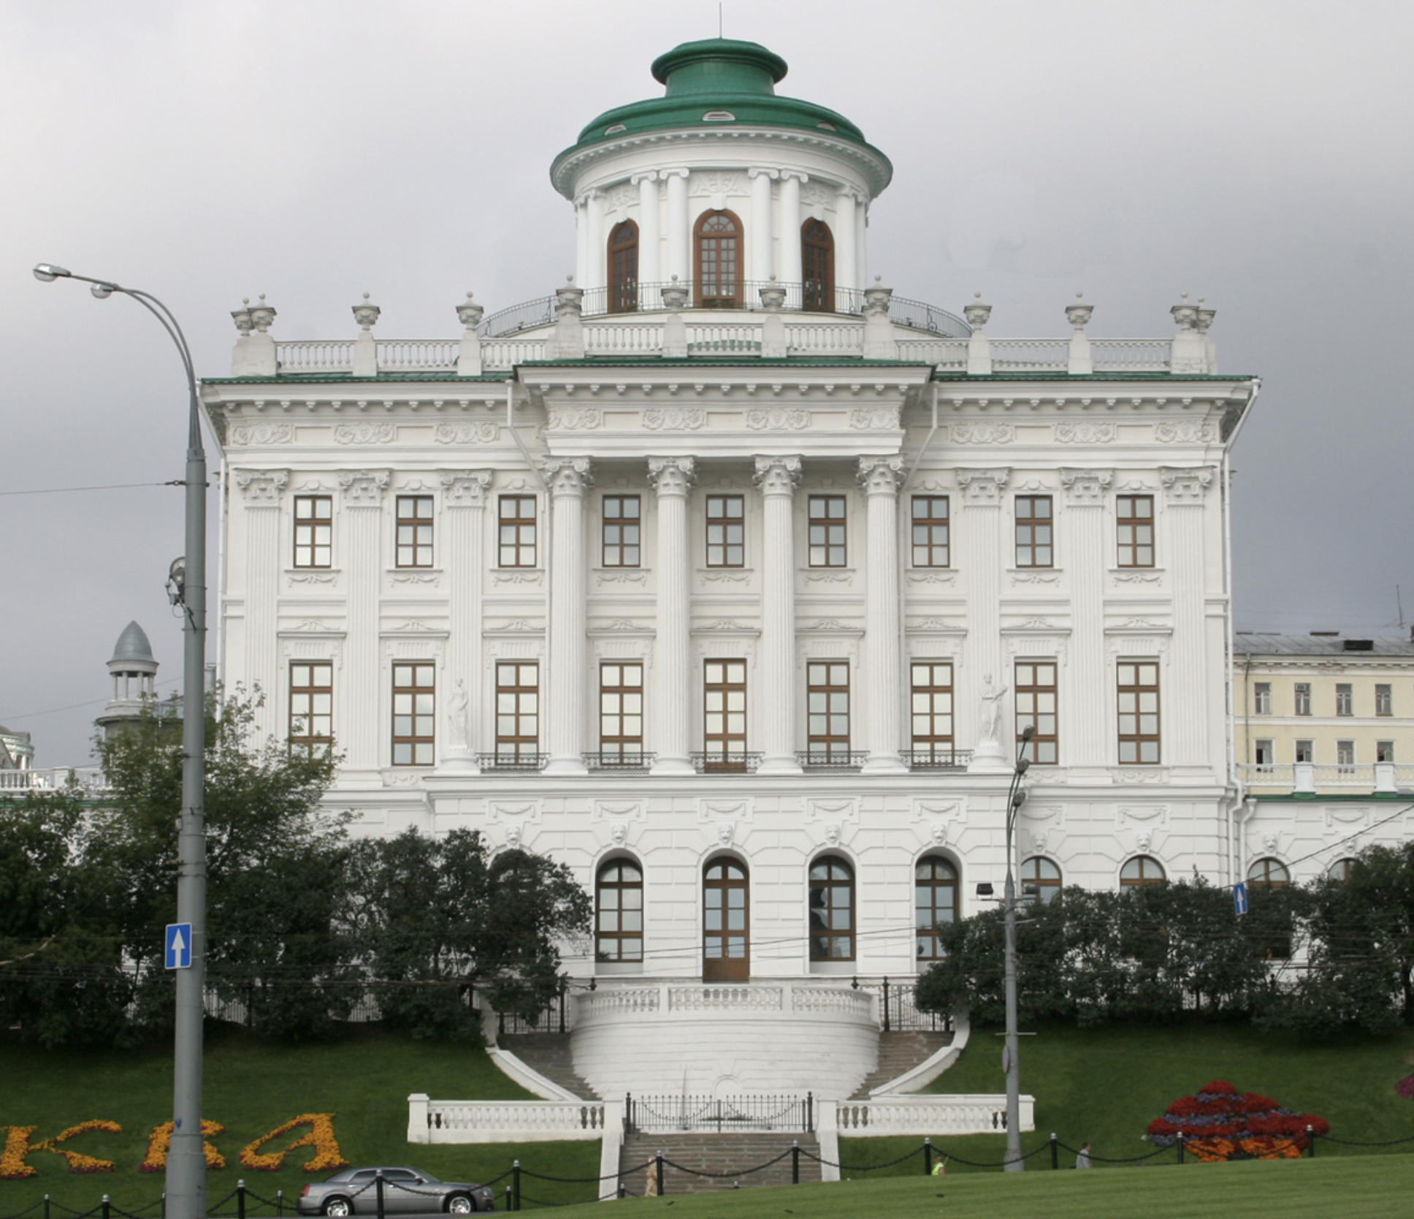
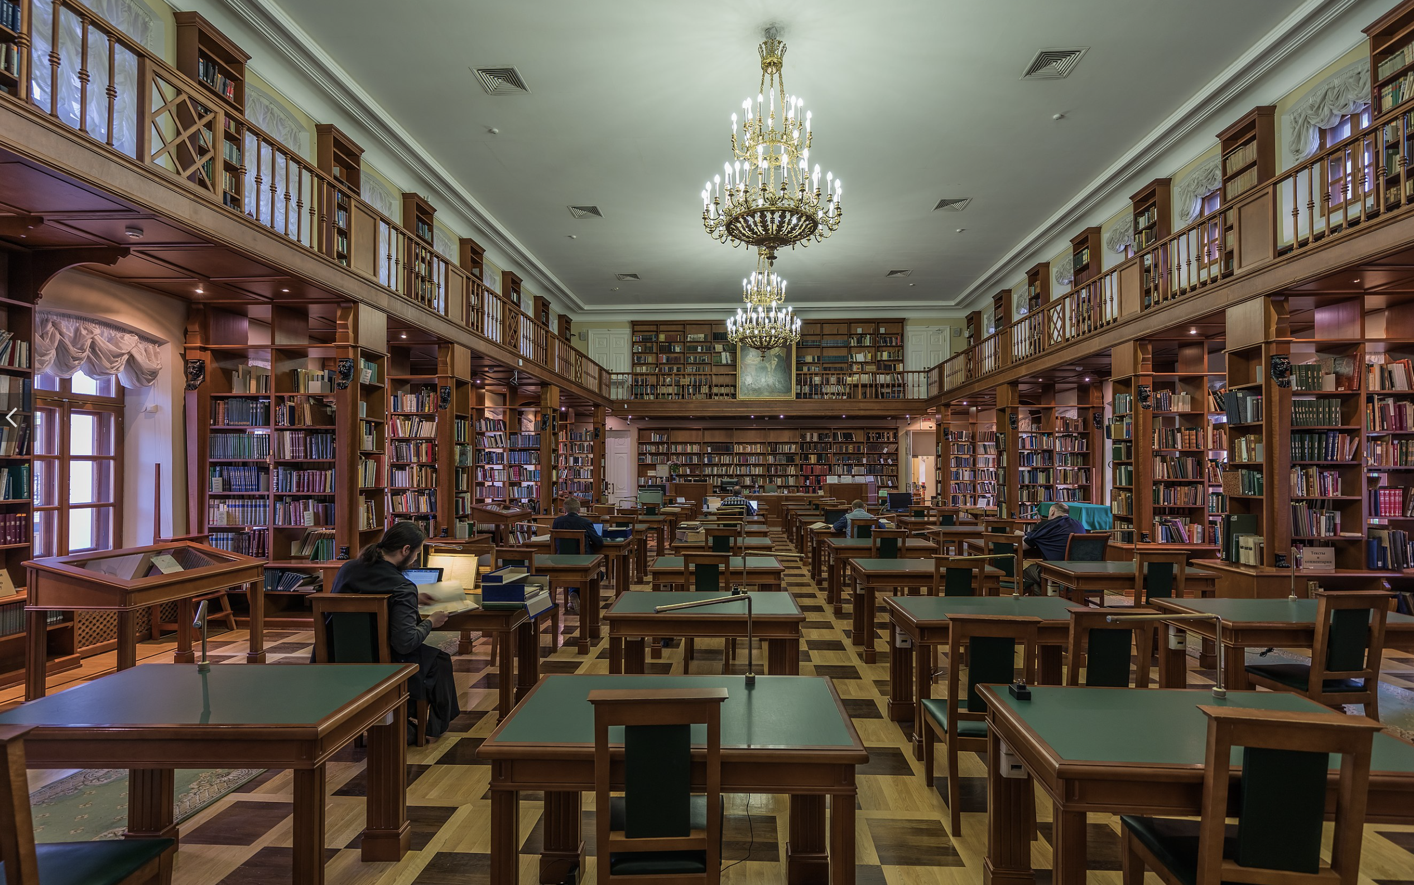
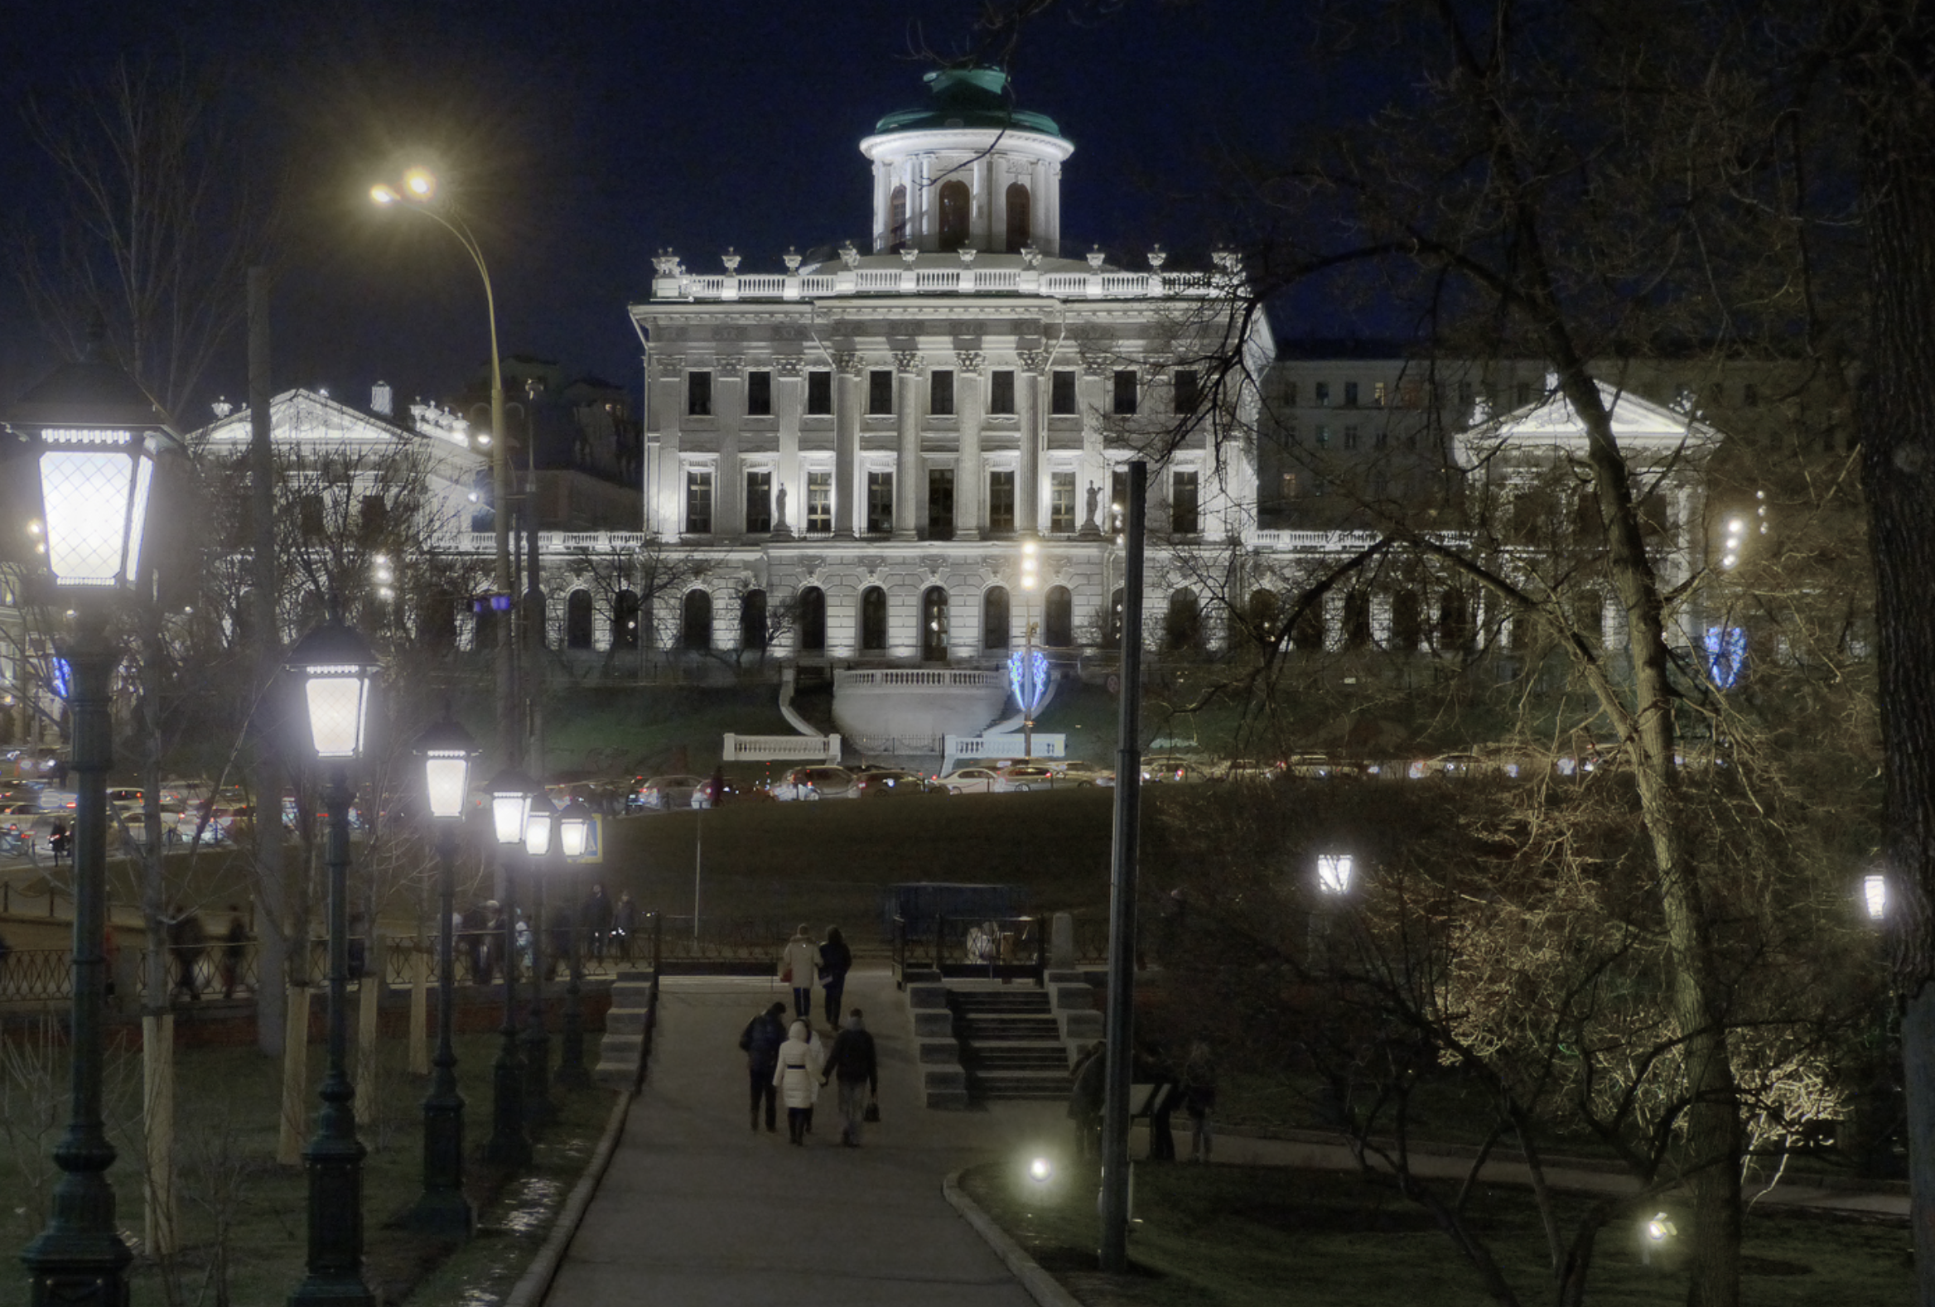
Румянцевский зал в доме Пашкова
Вид с Моховой на центральный корпус. Хорошо видна лестница Долганова
Ночной вид Пашкова дома из южной части Александровского сада

Slide 5
Спасибо за внимание

